Slide 1

为了我们共同的目标
沟通、理解、合作
——一年级（2）班家长会

Slide 2



会前共享
欣赏的力量
第一次参加家长会，幼儿园的老师说：“你的儿子有多动症，在板凳上连三分钟都坐不了，你最好带他去医院看一看。”回家的路上，儿子问她老师都说了些什么，她鼻子一酸，差点流下泪来。因为全班30位小朋友，惟有他表现最差；惟有对他，老师表现出不屑。然而她还是告诉她的儿子：“老师表扬你了，说宝宝原来在板凳上坐不了一分钟，现在能坐三分钟。其他妈妈都非常羡慕妈妈，因为全班只有宝宝进步了。”那天晚上，她儿子破天荒吃了两碗米饭，并且没让她喂。
儿子上小学了。家长会上，老师说：“这次数学考试全班50名同学，你儿子排第40名，我们怀疑他智力上有些障碍，您最好能带他去医院查一查。”回去的路上，她流下了泪。然而，当她回到家里，却对坐在桌前的儿子说：“老师对你充满信心。他说了，你并不是个笨孩子，只要能细心些，会超过你的同桌，这次你的同桌排在第21名。” 说这话时，她发现儿子黯淡的
眼神一下子充满了光，沮丧的脸也一下子舒展开来。她甚至发现，儿子温顺得让她吃惊，好象长大了许多。第二天上学，去得比平时都要早。
孩子上了初中，又一次家长会。她坐在儿子的座位上，等着老师点她儿子的名字，因为每次家长会，她儿子的名字在差生的行列中总是被点到。然而，这次却出乎她的预料——直到结束，都没有听到。她有些不习惯，临别去问老师，老师告诉她：“按你儿子现在的成绩，考重点高中有点危险。” 她怀着惊喜的心情走出校门，此时她发现儿子在等她。路上她扶着儿子的肩膀，心里有一种说不出的甜蜜，她告诉儿子：“班主任对你非常满意，他说了，只要你努力，很有希望考上重点高中。”
高中毕业了。第一批大学录取通知书下达时，学校打电话让她儿子到学校去一趟。她有一种预感，她儿子被清华录取了，因为在报考时，她给儿子说过，她相信他能考取这所大学。
她儿子从学校回来，把一封印有清华大学招生办公室的特快专递交到她的手里，突然转身跑到自己的房间里大哭起来，边哭边说：“妈妈，我知道我不是个聪明的孩子，可是，这个世界上只有你能欣赏我……”这时，她悲喜交加，再也按捺不住十几年来凝聚在心中的泪水，任它打在手中的信封上……

Slide 3
家长会议程
1、家长会召开的意义
2、关于作息时间、课程表
3、安全教育
4、关于作业
5、关于平时习惯养成
6、给家长的一些建议
7、关于语文学科的建议

Slide 4
家长会召开的意义
家长会是连结家庭教育与学校教育的纽带，在家庭与学校之间架起了一座金色的桥梁，使学校教育与家庭教育有机地结合起来。

Slide 5
关于作息时间、课程表
早上 7：30 到校开始晨读
中午10：40放学
下午 1：20 到校
傍晚 4：10 放学

Slide 6
安全教育
1、在校安全
a 不得在课室、走廊和楼梯追逐打闹，不得
玩打人等危险游戏；
b不得攀爬护栏；
c在操场活动必须注意安全；
d 不得在沙池玩耍，不可以爬栏杆；

Slide 7
2、接送安全
家长必须和孩子约好放学的时间和地点，
要求孩子放学后不得乱跑，特别注意出学校乱跑。特殊天气如下大雨时可在教室前等家长来接。
3、在家安全
教育孩子在家不得玩水、火、电、开水等
危险的东西，外出最好不要接近水源。
孩子外出一定要经过家长的同意。

Slide 8
关于作业
一年级分两种作业，一种是课堂作业，一般在学校完成。
另一种家庭作业，是老师布置孩子晚上回去完成的。第二天必须检查，所以做完要放回书包。

Slide 9
要求
关于家庭作业
教育孩子坚持每天认真完成作业。
凡布置的读书作业都要认真完成，不得敷衍了事，低年级孩子学习知识主要靠读书，读书声音必须响亮。语文书内容如每课的拼音必须读熟（特别是四声调，第二第三声学生经常都不准）。读法包括顺读、倒读、打乱读。课本内容要求读到滚瓜烂熟。
读完课内可多读读课外书，孩子有兴趣的书都可以读。

Slide 10
书写要求
书写要工整，姿势要端正，必须按照课本笔顺书写
家长每天抽时间听写字母、声调、音节、生字和词语。

Slide 11
回家作业一定有的，但量不会很多。
每天都要给孩子检查后再签名。
一是有无完成；
二是有无正确。

Slide 12
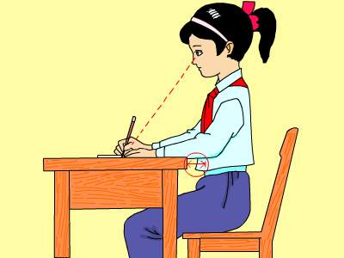
正确的写字姿式
①身直脚安。
②头端正。
③眼离书本一尺。
④胸离桌边一拳。
指尖离笔尖一寸。

Slide 13
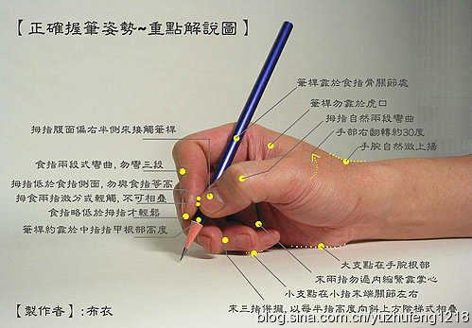

Slide 14
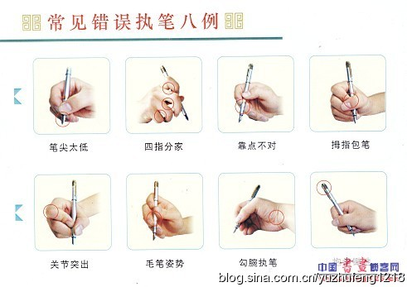

Slide 15
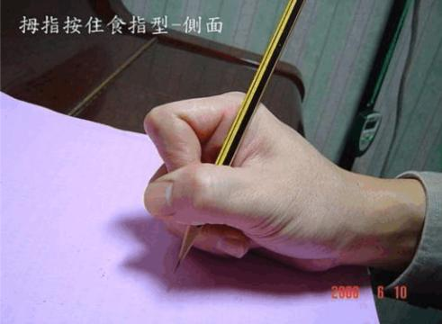
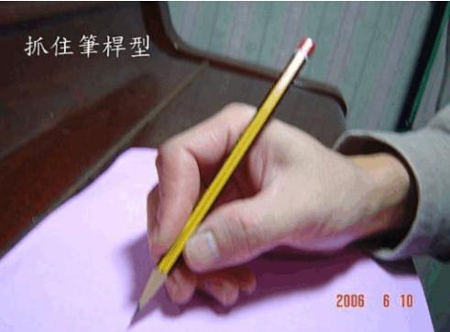

Slide 16
关于平时习惯养成
不带玩具、零食进校门。早餐在上学前吃饱。
个人卫生：勤洗头、勤剪指甲、勤刷牙、勤换衣服。不要在地上打滚，下雨天不要出去玩，不要在有水迹的地方玩。不乱丢垃圾。
课堂纪律：上课铃响快坐好拿出学习用具摆整齐，上课认真听讲，不得随意说话、搞小动作，下课收拾好桌面的东西然后上厕所。
做个讲礼貌、讲文明的好孩子。

Slide 17
给家长的建议
1、利用时间教孩子写好名字（注意培养孩子良好的坐姿和握笔姿势。）
2、让孩子在家学会打扫卫生，如扫地、整理桌子。
3、家长帮孩子在校服、水杯等易混用品上贴好名字。（铅笔用木制铅笔，不要用自动笔）

Slide 18
4、安全教育不可少。
5、每天对照作业检查孩子的作业完成情况并签名以及评价完成情况。
6、做作业时，提供专门的书桌和创造安静的环境给孩子。
7、让孩子早睡早起。睡觉前家长监督孩子准备好第二天的学习用品。不能带零食、玩具以及危险用具如剪刀、小刀等锋利物品。

Slide 19
8、合理地放置学习用品。
9、多关心孩子的学习与生活，多与孩子交流。
（尽量从孩子开心的方面去着手）
10、和谐与孩子相处，与孩子共同阅历生活。

Slide 20
教会孩子，使用礼貌用语，把它变成一种习惯
每天和孩子告别时，让孩子学会跟爸爸妈妈说：爸爸，再见，或妈妈再见，你们也要说，宝宝再见。回到家后让孩子学会说：“妈妈，我回来了。”培养孩子与人相处的好习惯。比如，孩子在学校学习了一天，作为家长，回去问一问：“今天，你又认识了几个好朋友”，不要问：“今天有没有人欺负你？”这样的问题，校园中儿童的地位不像在家庭中那样，孩子不仅要收敛以自我为中心的作风，还要养成助人为乐、关心集体的品德，同学之间要团结友爱、互相帮助。父母不能给孩子灌输“不能吃亏”的观念，而应教育孩子礼貌待人，让孩子尽快地适应新的集体，这对他们学习兴趣、良好性格的培养都是十分有益的。

Slide 21
要给孩子创造良好的学习环境。初入学的孩子往往稳定性差，注意力集中时间短，当孩子看书写字时，家长应尽量避免在旁边大声讲话，吸烟，看电视或搓麻将，最好坐在孩子身边和他一起看书，既能起到督促作用，又创造了学习气氛。

Slide 22

1、给孩子一个安静、文明的学习环境。
2、带孩子到书店，与她一起选购拼音读物。
3、根据孩子的程度，每天指定一定量的阅读任务（一篇短文、一个段落、一首儿歌）要求读得准确流利。
4、倾听孩子述说读书的内容和体会，分享他的快乐。
5、以身作则，言传身教。

Slide 23
随着学习的深入，孩子会逐渐认识许多新的生字和词语，有强烈的阅读欲望，烦劳各位家长多带孩子进书店，给孩子购买一些有趣的识字读物，即强化学习效果，又养成好的阅读习惯。购买书籍以内容健康、色彩明快为宜，最好是图文并茂，能吸引孩子的注意力。

Slide 24
孩子进入一年级，每天都会有相应的家庭作业，或者书面或者口头，提醒各位家长一定坚持检查，既帮助孩子养成良好习惯，又让孩子能将每天的学习任务及时完成。根据我们的工作经验，作业家长签字检查是一个比较有效的方法，只要你说“你认真做，我等会检查”，就算你最后仅仅是抽出一两秒钟签一个名，对孩子来说也是一种很大的促动，他会比原先更认真，更仔细地去做，所以希望各位家长能够配合我们老师尽量做到每日检查并签名。

Slide 25

在家家长怎样做
1、少批评，多鼓励，让孩子在自信中成长。
2、帮助孩子改变做事拖拉的习惯，家长要先以身作则。
3、督促孩子完成作业并养成自我检查的习惯。
4、检查孩子当天的功课听懂了没有。而不是替孩子做作业或替孩子学习。
5、要让孩子学会预习，读生字读句子读文章。
6、要帮助孩子走出失败的阴影.

Slide 26
注意事项
近一段时间学校收费有下列几项：学生保险费、校服费、教辅费、相片钱，大多都有收费通知单，交费时要给孩子准备正好的钱。
有校服后每周一至三穿校服。
每天晚上对照课程表带学具，一定让孩子参与去做。不要家长包办。
若联络方式变动，请及时通知我。
平时的作业若需要通知我会用校讯通以短信的形式群发送到您的手机中，请您一定认真阅读。并对照孩子每天抄的家庭作业对照检查。

Slide 27
如孩子不能按时到校上课，请第一时间通知我。
如果孩子生病，都要在每天早上7点半前通知我孩子的身体状况（先打电话，如果我已经进班，请您短信通知）。
发现孩子患上急性传染病，如水痘、手足口、猩红热等，一定及时隔离，复课要有医院证明，交到医务室，校医确认后方可进班。

Slide 28
语文学习
低年段培养目标
自由表达，培养学生说、写一句话或几句话的能力。

Slide 29
拼音
23个声母，24个韵母，16个整体认读音节
加强带调韵母练习

Slide 30
识字
课文
8课
20课
认读字：400个 四会字：100个
在生活中识字
给孩子搭设平台
激发孩子的学习兴趣

Slide 31
阅读
每天都要读书（绘本、文字）
静态阅读
动态阅读
（郊游、聊天、游
戏、看戏剧等）

Slide 32
需要说明的是，教师是人，而不是神。他们面对的是43个孩子，而不是1个孩子，在目前的教育体制下，也承受着很大的压力，在工作中难免也有不足之处。所以，希望各位家长要多理解，多支持，协调好家庭与学校的关系。同时也欢迎各位对我们的工作提出意见和建议，反映孩子在家的一些情况。
老师和家长的心情一样，我们有着共同的出发点。共同的愿望，那就是
一切为了孩子,
为了孩子的一切!

Slide 33

班主任 15665761552
数学老师 13953129813
1、重视孩子的点滴成功。
2、少看电视多看书，少玩游戏多锻炼。
3、作业辅导要教给方法。
4、注重安全教育。
5、加强体育锻炼。（学会跳绳）

Slide 34
教育小故事
有位父亲他对女儿的教育方式比较独特，他从来没有辅导过女儿做功课什么的，就是每天回来跟女儿聊十分钟，只聊四个问题，就完成了他的家庭教育。这四个问题是：
1，学校有什么好事发生吗？
2，今天你有什么好的表现？
3，今天有什么好收获吗？
4，有什么需要爸爸的帮助吗？

Slide 35



再次感谢各位家长对我们工作的支持，望以后共创佳绩！
谢谢

Slide 36

让我们携手托起明天的太阳

